Slide 1

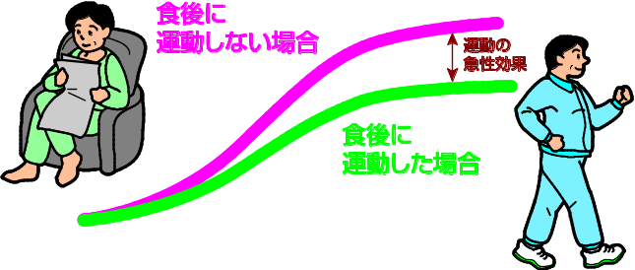
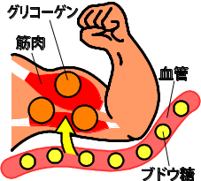
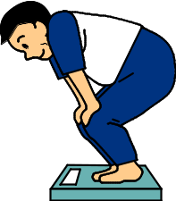
ネパール語
5. 糖尿病の運動療法
5.मधुमेहको उपचारको लागि व्यायाम
食後に運動しない場合
食後の急性効果
★糖尿病の人が運動を続けると、こんな
いいことがあります
मधुमेहका रोगिहरूले नियमितरूपमा व्यायाम
गर्‍यो भने यस्ता फाइदाहरू हुन्छन्।
खाए पछि व्यायाम नगरेको खण्डमा
व्यायामको तीव्र प्रभाव
食後に運動した場合
खाए पछि व्यायाम गरेको खण्डमा
・血糖値が下がる
रगतमा भएको ग्लूकोजको मात्रा (सुगर लेबल) घट्छ।
ブドウ糖をエネルギーとして使います。
血糖値が高くなる食べた後１～2時間に運動するといいです。
शक्ति (ऊर्जा) को रूपमा ग्लूकोजको प्रयोग हुन्छ।
खानेकुरा खाएको 1～2 घण्टापछि सुगर लेबल बढि हुने भएकोले खाएको 1～2 घण्टापछि
व्यायाम गर्‍यो भने राम्रो हुन्छ।
・血糖値が下がりやすいからだをつくる
शरीरले सजिलै ग्लूकोज पचाउँछ।
筋肉が糖を取り込みます。
मांसपेशीले ग्लूकोजको उपयोग गर्छ।
・体重が減る
तौल घट्छ।
エネルギーを使うので体重が減ります。
शक्ति (ऊर्जा) प्रयोग हुने भएकोले तौल घट्छ।
・心肺機能が高まる
मुटु र फोक्सोको कार्यक्षमता बढ्छ।
血液の流れがよくなります。
रक्त प्रवाह राम्रो हुन्छ।
血圧が下がります。
रक्तचाप (प्रेसर) घट्छ।
血圧が下がると合併症になりにくくなります。
रक्तचाप घट्यो भने हत्तपत्त (मधुमेहको असर) मधुमेहले
निम्त्याउने स्वास्थ्य जटिलताहरू देखिदैन।
・善玉コレステロールが増える
राम्रो कोलेस्ट्रोल बढ्छ।
動脈硬化になりにくくなります。
हत्तपत्त धमनी तनकाठिन्य (अक्सिजनयुक्त रगत बग्ने रक्तनलीको मार्गमा बोसो
बढदै गएर रक्तमार्ग साँघुरिदै सारो हुँदै जाने समस्याः आर्टेरियोस्क्लेरोसिस) हुँदैन।
ग्लाइकोजन
मांसपेशी
रक्तनली
ग्लुकोज
無理なく！楽しく！
続けることが大切です★
ठिक्कले！रमाइलोसँग！
व्यायामलाई निरन्तरता
दिनु महत्त्वपूर्ण हुन्छ★

Slide 2

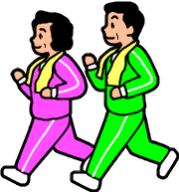
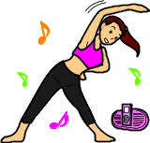
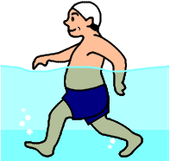
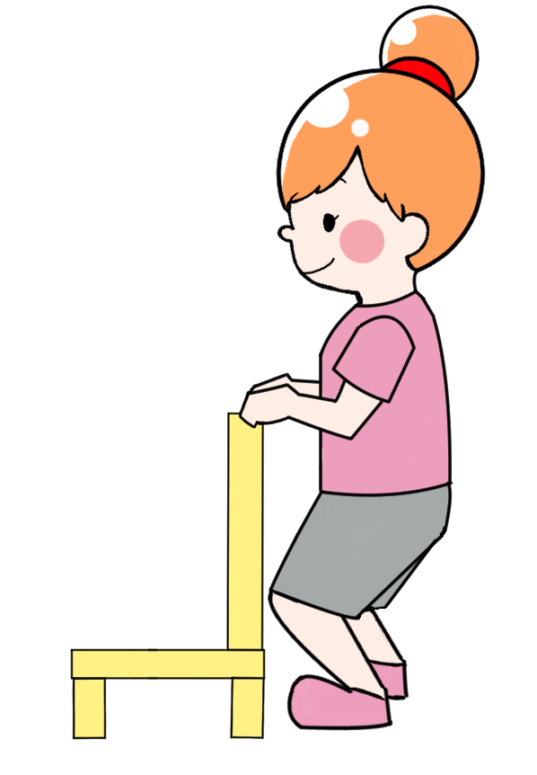
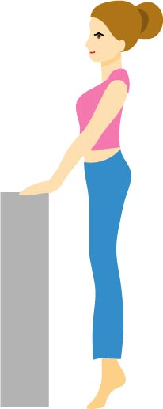
ネパール語
・ほかにも
अन्य फाइदाहरू
筋肉がつきます。
मांसपेशी बलियो हुन्छ।
骨が丈夫になります。
हड्डी बलियो हुन्छ।
ストレスが減ります。
तनाव घट्छ।
1回20分～60分
1 पटकमा 20 मिनेट～60 मिनेट
週3〜5回
हप्तामा 3〜5 पटक
★糖尿病にいい運動
मधुमेहका रोगीहरूका लागि उपयुक्त व्यायाम
有酸素運動や筋力トレーニングを組みわせるのがいいです
एरोबिक एक्सरसाइज र मसल ट्रेनिङ मिलाएर गरे राम्रो हुन्छ।
・有酸素運動 → 息を止めないで話しながらできる強さの運動
एरोबिक एक्सरसाइज → अलि-अलि पसिना निकाली नियमितभन्दा अलि बढि अक्सिजन
(सास)को प्रयोग हुने व्यायाम
・筋力トレーニング → 筋力・筋肉量が増える運動
मसल ट्रेनिङ → मांसपेशी र मांसपेशीको पावर बढाइ मांसपेशी बलियो बनाउने व्यायाम
ウォーキングや ゆっくりのジョギング
छिट्ट छिटो हिड्ने (वाकिङ) वा
हल्का दौडिने (जगिङ)
水泳
पौडी
水中ウォーク
पानी भित्र हिँड्ने
ラジオ体操
रेडियो व्यायाम (राजिओ ताइसो)
椅子につかまって
スクワット
मेचमा समातेर खुट्टा खुम्चाउने र सिधा पर्न व्यायाम (स्क्वाट)
ふくらはぎの
筋肉トレーニング
पिँडुलाको मांसपेशी तन्काउने व्यायाम (मसल ट्रेनिङ)

Slide 3

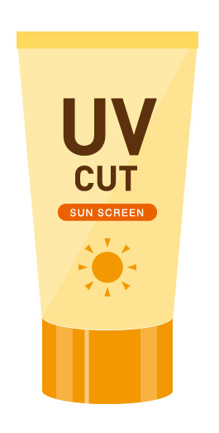
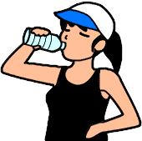
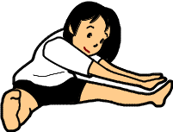
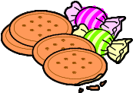
★運動をする時に気を付けること
व्यायाम गर्ने बेला ध्यान दिनुपर्ने कुराहरू
ネパール語
・はじめる前に検査を受けます
सुरु गर्नु अघि मधुमेहका विभिन्न परीक्षणहरू गराएर चिकित्सकसँग
सल्लाह लिएर मात्र सुरू गरौं।
合併症がある人、血糖値がよくない人は運動をしない方がいい時があります。
मधुमेहले निम्त्याउने स्वास्थ्य जटिलताहरू (मधुमेहको असर) देखिएकाहरू, रगतमा
ग्लूकोजको मात्रा (सुगर लेबल) ठीक नभएकाहरूले व्यायाम नगर्दा हुने अवस्थाहरू पनि
हुन्छन्।
・準備体操・整理体操をします
व्यायाम सुरु गर्नु अगाडी गरिने हल्का व्यायाम (वार्म-अप) र व्यायाम सकिए पछि गरिने
हल्का व्यायाम (कुल-डाउन) पनि व्यायाम सं-संगै गर्ने गरौं।
けがを防ぎましょう。
चोटपटकबाट बचौं।
・無理をしない
गाह्रो हुने गरी व्यायाम नगरौं।
からだの調子がよくないときは休みましょう 。
शारीरिक अवस्था ठीक नभएको बेलामा व्यायाम नगरी आराम गर्ने गरौं।
・水分補をとり、太陽の光（紫外線） の対策もしっかりしましょう
पानी पिई, चर्को घामको विकिरण (अल्ट्राभायोलेट किरण) बाट जोगिने
उपायहरूपनि राम्रोसंग अपनाउने गरौं।
夏はとくに気をつけましょう。
गर्मी महिनामा विशेष सावधानी अपनाउने गरौं।
・糖尿病の薬を使っている人は低血糖に気をつけましょう
मधुमेहको औषधी प्रयोग गरिरहेकाहरूले अल्प ग्लूकोज रक्तता
(रगतमा सुगरको कमी) भएको छ छैन ध्यान दिने गरौं।
血糖自己測定や補食など、低血糖にならないように準備しましょう。
आफैले आफ्नो सुगर लेबल नाप्न चाहिने सामाग्रीहरू, आवश्यक पोषण पूर्ति गर्ने खानेकुराहरू
जस्ता तयारीहरू गरी अल्प ग्लूकोज रक्तता (रगतमा सुगरको कमी) हुनबाट जोगिने गरौं।

